Slide 1
Chào mừng các em đến với bài học hôm nay!
TIN HỌC 6

Slide 2
Trò chơi “Ai nhanh hơn”
Luật chơi: Khi GV hô bắt đầu, lần lượt 2 đội thay phiên nhau kể
tên các chức năng của máy tính, mỗi đội chỉ đưa ra một đáp án,
đến khi đội nào không tìm ra được đáp án thì đội đó thua cuộc.

Slide 3



Bài 4: Biểu diễn văn bản, hình ảnh, âm thanh trong máy tính

Slide 4
NỘI DUNG BÀI HỌC
GRAY
3. Số hóa văn bản, hình ảnh, âm thanh
1. Tìm hiểu khái niệm bit
2. Biểu diễn
chữ cái và văn
bản trong máy
tính

Slide 5
1. Khái niệm bit
? Có thể tạo ra một
thẻ mới cho các thành
viên thứ năm hay không?
? Nếu mỗi thẻ gồm 3 ô
tròn thì có thể tạo được
năm thẻ khác nhau cho
năm chú chim không?
….

Slide 6
Kết luận
Hoạt động 1: 1) Có
2) Không
Khái niệm:
- Bit là đơn vị nhỏ nhất để biểu diễn và lưu trữ thông tin. Bit chỉ
có thể nhận một trong hai trạng thái, kí hiệu là “0” và “1”.
- Ngoài ra có thể dùng kí hiệu khác như “on” và “of”, “bật” và “tắt”, “đúng” và “sai”.

Slide 7
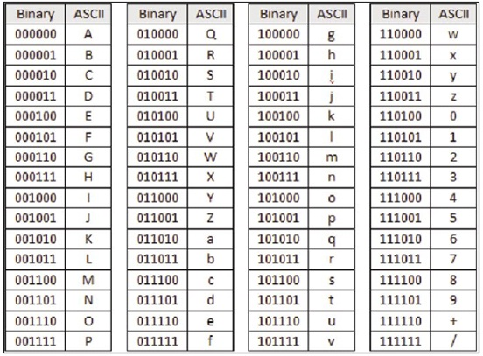
2. Biểu diễn chữ cái và văn bản trong máy tính
Máy tính biểu diễn tất cả các chữ cái bằng dãy bít

Slide 8
Ví dụ
A. 01000001
Dấu cách. 0010000
B. 01000010
C. 01000011
B
A
C
A
01000010
01000001
01000000
01000011
01000001
Trong máy tính, mỗi kí tự được biểu diễn bằng
một dãy bit tương ứng xác định.

Slide 9
? Từ bảng các
dãy Bit hãy xếp
các dãy bit thành
chữ “HUONG”
000111
101110
001110
100111
100000

Slide 10
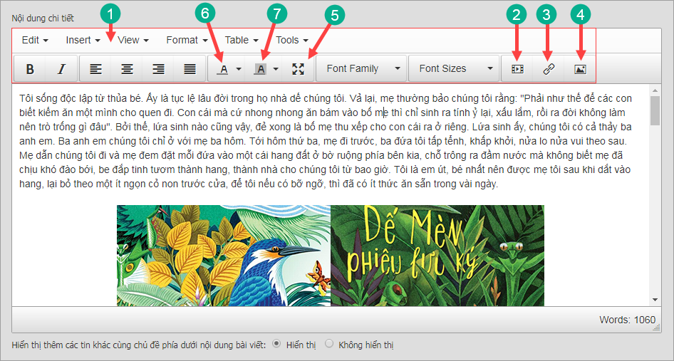
Quan sát hình ảnh và cho biết, văn bản chứa những gì?
Văn bản chứa các
hình ảnh, chữ cái,
chữ số, dấu cách,
kí hiệu khác…
Mỗi văn bản
được biểu diễn
bằng một
dãy bit.

Slide 11
3. SỐ HÓA VĂN BẢN, HÌNH ẢNH, ÂM THANH
Số hóa văn bản là việc chuyển văn bản thành dãy bit
Số hóa hình ảnh là việc chuyển hình ảnh thành dãy bit.
Kết quả số hóa một hình ảnh là “hình ảnh số”.
Số hóa âm thanh là việc chuyển đoạn âm thanh thành dãy bit.
Kết quả số hóa của một đoạn âm thanh là “âm thanh số”.

Slide 12
Hoạt động 2
1
0
Hãy thay ô màu đen bằng kí hiệu “1”, ô màu trắng bằng kí hiệu “0”, xếp liên tiếp theo trình tự từ trái sáng phải, từ trên xuống dưới. Kết quả nhận được là gì?
11111111
11111111
01111110
00111100

Slide 13

Bài tập luyện tập
BT1: Có thể dùng dãy bit để biểu diễn chữ cái. Em hãy đề xuất
ba dãy bit khác nhau có cùng độ dài là 4 bit để biểu diễn
ba chữ cái nào đó?
Gợi ý đáp án:
+ Chữ T : 0001
+ Chữ H: 1000
+ Chữ P : 0011

Slide 14
BT2: Những câu sau câu nào đúng, câu nào sai?
Câu | Đúng | Sai
Chữ cái là kí tự
Chữ số là kí tự
Bất cứ cái gì mà viết ra giấy là kí tự
Tên gọi chung cho chữ cái, chữ số, dấu cách, dấu chính tả, kí hiệu khác gõ nhập từ bàn phím khi soạn thảo văn bản là kí tự.

Slide 15

BÀI TẬP VẬN DỤNG
Một điệp viên hẹn gặp người cung cấp
tin tại địa điểm bí mật. Để phòng ngừa
mọi rủi ro, họ quy ước: Trước giờ gặp,
người cung cấp tin nhìn lên cửa sổ căn
phòng X, nếu cửa sổ có lọ hoa thì cuộc
gặp diễn ra bình thường, còn không thì
cuộc gặp bị hủy.
Có thể coi đây là cách truyền tin chỉ dùng
một bit hay không? Vì sao?
Không. Đây là cách truyền tin hai bit vì quy ước: có bình hoa là 1, không có bình hoa là 0.

Slide 16
Tổng kết kiến thức
1) Bit chỉ có thể nhận 1 trong 2 trạng thái, kí hiệu là “0” và “1”
2) Tên gọi chung cho kí hiệu gõ nhập từ bàn phím khi soạn thảo văn bản là kí tự
3) Có thể biểu diễn mỗi kí tự bằng một dãy bit xác định
4) Có thể biểu diễn văn bản bằng dãy bit
5) Số hóa dữ liệu là việc chuyển dữ liệu thành dãy bit

Slide 17
Ôn lại các kiến thức đã học
Làm bài tập và trả lời các câu hỏi
luyện tập, vận dụng.
Chuẩn bị bài mới: Bài 5
CỦNG CỐ, DẶN DÒ
VỀ NHÀ

Slide 18
CẢM ƠN CÁC EM
ĐÃ LẮNG NGHE BÀI GIẢNG!

